Slide 1
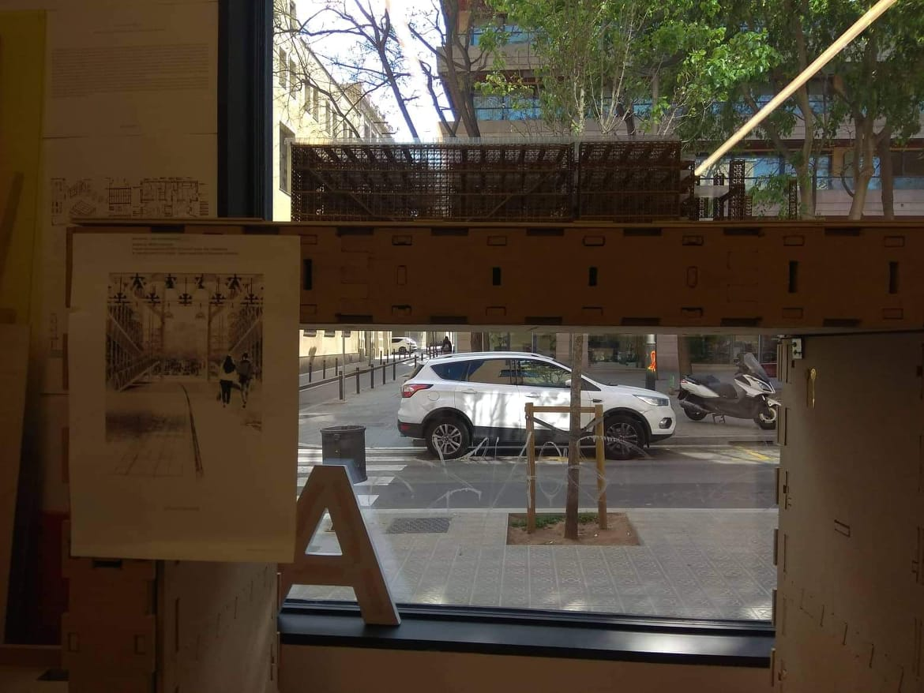
‘’L’Ateneu de Fabricació digital’’

Slide 2
Στην καρδιά του Les Corts, υπάρχει ένας χώρος γνώσης ανοικτός σε όσους επιθυμούν να μάθουν περισσότερα για τον ψηφιακό κόσμο και το τεχνολογικό σύμπαν. Αυτό είναι το Les Corts Ateneu de Fabricació Digital, ένα μεγάλο δημιουργικό εργαστήριο που βρίσκεται σε μια πρώην βιομηχανική περιοχή που ανακτάται για δημόσια χρήση και έχει δημιουργηθεί για να ενθαρρύνει την καινοτομία και τη δημιουργικότητα.

Slide 3
Το κέντρο παρέχει στους πολίτες πρόσβαση σε τρισδιάστατους εκτυπωτές, κέντρα μηχανοποίησης, 3D σαρωτές και κόφτη λέιζερ, μεταξύ πολλών άλλων συσκευών, που τους επιτρέπουν να μετατρέψουν τις ιδέες τους σε φυσικά προϊόντα που είναι χρήσιμα για την κοινωνία.

Slide 4
Το κέντρο προσφέρει εργαστήρια, συνέδρια, συνομιλίες και κάθε είδους εκδηλώσεις που στοχεύουν στην προώθηση της κοινωνικής συνοχής και της ένταξης όλων των ομάδων ανθρώπων.

Slide 5
Ο χώρος είναι έτοιμος να στεγάσει μια βιβλιοθήκη που θα καταλαμβάνει ένα μεγάλο μέρος του κτιρίου.

Slide 6
Παρέχεται επίσης η δυνατότητα συμμετοχής και σε άτομα με ειδικές ανάγκες, μέσω ειδικών τρισδιάστατων (3D) κατασκευών και αντικειμένων.

Slide 7
Domino για άτομα με ειδικές ανάγκες

Slide 8
Δημιουργία ενδυμάτων με τρισδιάστατη (3D)εκτύπωση

Slide 9
Κατασκευή γυαλιών οράσεως με τρισδιάστατη (3D)εκτύπωση

Slide 10
3D ρόδα-τροχός

Slide 11
3D κατασκευή μουσικών οργάνων (βιολί)

Slide 12
3D εκτυπωτές

Slide 13
Η πόλη της Βαρκελώνης

Slide 14
Ευχαριστώ πολύ!!
Χριστίνα-Αμουρέττα
Καπετανάκη-Κατσαλή

